Slide 1





“动物庄园”项目简介
赛题：A02-基于地铁出行场景的小游戏设计
组员：赵润杰、徐航、金煜超
导师：丁智国
时间：2020·5·20

Slide 2



01
选题背景及概述
P03
目录
1.1
社会背景
1.2
技术背景
CONTENTS
1.3
产品特点
02
游戏设计与开发
P08
2.1
创意描述
2.2
游戏界面设计
2.3
游戏内容详解
2.4
游戏开发界面

Slide 3

1
选题背景及概述
社会背景
技术背景
产品特点
主要功能介绍

Slide 4
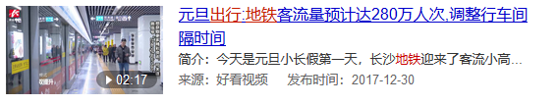
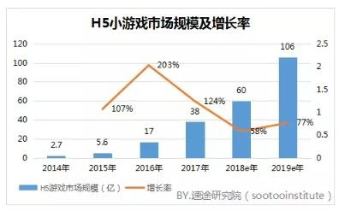
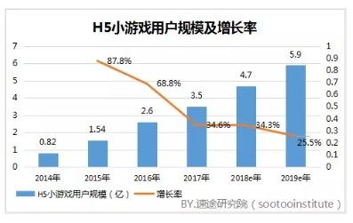
1.1
社会背景
地铁出行量
随着科技不断发展，时代发展速度的提升，人们对地铁出行的依赖不断增加。
H5小游戏
随着移动互联网的普及和HTML5技术的更新，近几年出现了基于H5的小游戏，且广泛收到大众玩家的青睐。

Slide 5

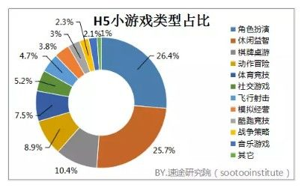

1.1
社会背景
休闲益智游戏
2017年，H5小游戏类型占比中，角色扮演和休闲益智类型的游戏约占据全部类型的一半之多。其中休闲益智类型的市场份额约占总游戏类型的25.7%，并且这一比例在不断扩大。
从H5小游戏爆火后，许多平台推出了内嵌于平台内部的小游戏，其中最具有代表意义的就是支付宝的蚂蚁森林。从蚂蚁森林开服至2019年4月22日，蚂蚁森林玩家已突破5亿，所有玩家一共种下了共计1亿棵树。虽然这款内嵌式小游戏的爆火与支付宝的影响力具有一定的挂钩，但这与此类型小游戏便捷、易操作的特点是不可分割的。
内嵌式
H5小游戏

Slide 6




1.2
技术背景
AR（Augmented Reality）技术
AR增强现实是一种实时地计算摄影机影像的位置及角度并加上相应图像的技术。本项目在未来规划中把该技术用于展示宠物的功能。
HTML5游戏开发引擎
本团队使用了Cocos Creator开源引擎，该引擎以游戏内容创作为核心，实现了脚本化、组件化和数据驱动的游戏开发。
SpringBoot框架
在后端层，本项目使用以Java为核心的SpringBoot框架。使用集成框架开发，能大大节省后端工程师的工作量，降低对底层代码的要求。
用户定位算法
本项目在获取用户定位时采用两种形式，若用户定位信号良好，则使用GPS获取实时位置；若定位信号差，则在用户出行结束后，使用八维通提供的接口获取出行信息，推测用户的出行路线。

Slide 7








1.3
产品特点
养成类游戏，UI细腻精美，与周边场景结合；将用户行程、POI作为游戏内容加入。离开交通用具用户仍可继续游戏，增加用户和八维通的黏性。
收集、成就驱动用户，增加用户使用时间跨度，增加用户和八维通的用户黏性
打通现实八维通和虚拟游戏内容，虚拟货币可作为现实奖励使用；游戏虚拟内容考虑到用户实际使用场景时间，例如，果实在下班路途中成熟，促进用户打开使用八维通
游戏过程中，网络需求低，无网络连接也可以正常游戏。

Slide 8

2
游戏设计与开发
创意描述
游戏界面设计
游戏内容详解
游戏开发界面

Slide 9
2.1
创意描述
游戏风格
游戏形式
考虑到本项目的使用人群以20-40岁为主，团队通过对近期火爆H5小游戏的调查，将本产品设计为卡通风，满足了当代青年、中年用户的审美。
42%
考虑到地铁出行网络的限制，以及车厢内操作难度的提升，本产品采用简洁易操作的游戏形式——养成小游戏。
25%
10%
AR技术的添加
数据本地缓存
23%
作为一款养成类小游戏，游戏内部宠物的模型必然时多种多样的。在项目未来规划中，本团队将会加入AR技术，给用户带来虚拟与现实结合的体验，增加游戏的可玩性。
由于在地铁运行过程中，网络信号会不规律的波动。考虑到这点，本项目将使用网络检测：若检测到网络信号差，则将游戏数据暂存至本地缓存，等到有网络时再同步到服务器数据库

Slide 10
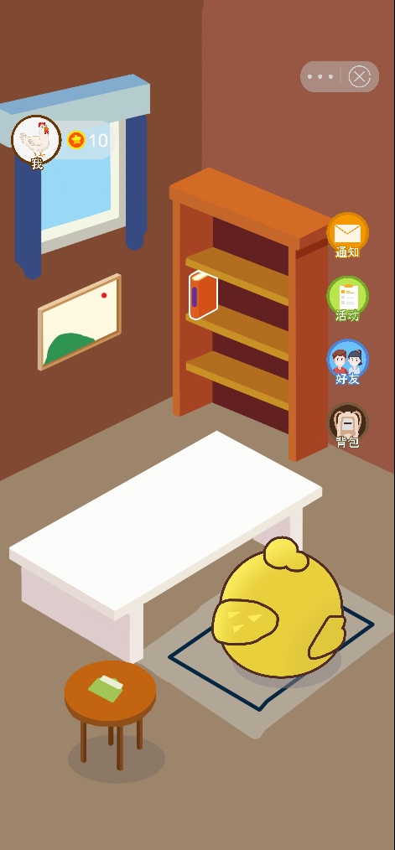
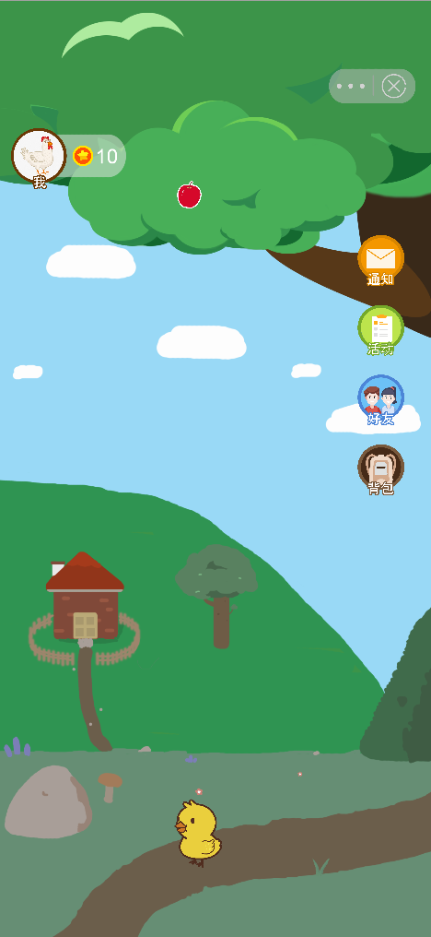
2.2
游戏界面设计
主界面
游戏的主界面，在这个界面有用户选择展示的小宠物，用户可以在这个界面看到自己的虚拟金币的数量、和自己的宠物互动。并且通过点击侧面的功能模块，会有不同的功能模块出现。还可以通过点击图中的小房子，进入房间，方便用户深入进行其他游戏内容。
房间界面
此界面为游戏内容的展示收集功能界面，作为深度游戏内容、管理用户道具，通过邮件系统和其他游戏玩家进行互动的界面。此页面可作为展厅展示用户收集的虚拟道具，用户可以在此界面添加放置自己收藏的虚拟道具，个性化定制自己的小屋。此界面在功能模块上，也做为前往收藏界面、明信片界面的集合界面。

Slide 11
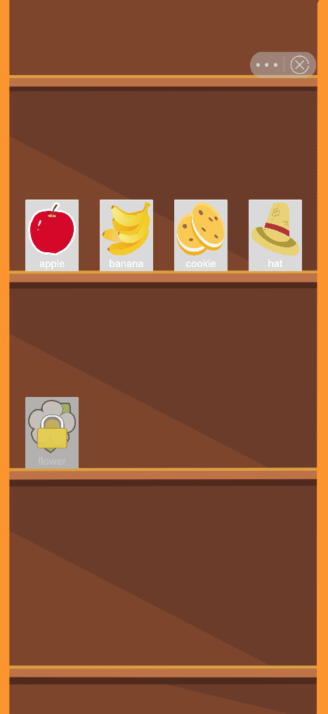
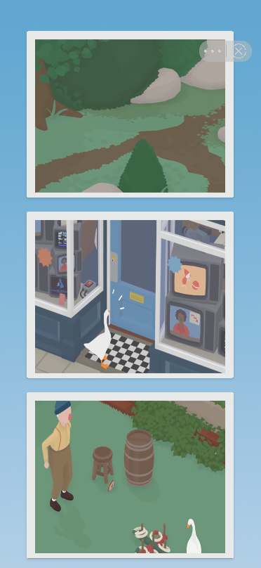
2.2
游戏界面设计
收藏界面
此界面用于显示游戏内解锁和未解锁的虚拟道具，用户可以在这个界面看到自己所获得收藏的虚拟道具，还可以看到自己还未解锁的道具，可以在这个界面使用游戏内的虚拟金币购买解锁游戏内虚拟道具，也作为一个虚拟和现实的接口，在这用户可以用虚拟金币够买八维通的现实道具。
明信片界面
个界面用于显示用户在达成成就，例如到达新的特殊地铁站、游戏内宠物成长值达到某个里程碑、完成平台活动获得的奖励纪念性质的电子明信片。

Slide 12



2.3
游戏内容详解
通用按钮栏（btn_general）
侧标（btn_bag...）
此按钮为全局组件，用户可以通过此按钮快速使用基础功能，如分享、关闭应用。按下分享键，用户可以选择将游戏分享到微博、微信朋友圈，微信好友等主流社交平台。
这个组件为全局界面，用于方便用户快速访问通知、活动、好友和背包界面，同。点击按钮，屏幕下方会动态加载出对应的显示内容。

Slide 13
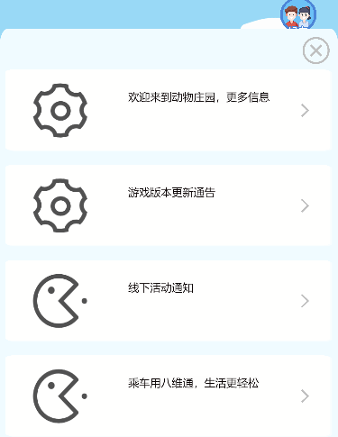
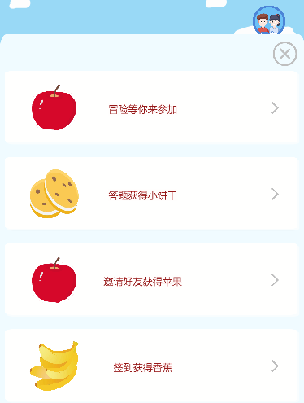
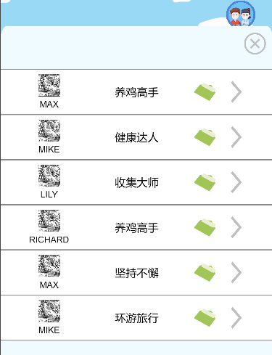
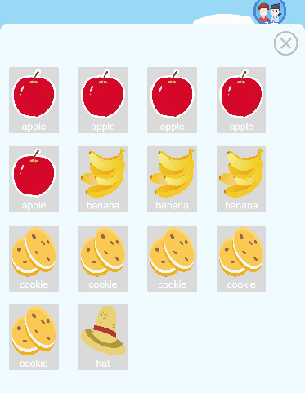
2.3
游戏内容详解
背包界面
好友界面
此显示框为点击背包按钮后，读取用户的背包道具文件，动态显示的背包内部界面。用户在此界面点击使用虚拟道具，使用虚拟道具后，后台加载使用道具后的成长值、显示变化，并更新背包内容。
此界面为点击好友按钮后加载出的显示框，后台读取好友文件，显示好友的头像、名称、称号等信息。在此界面点击信件按钮，可以给好友写信，点击右侧的按钮访问好友的农场。
活动界面
通知界面
此界面为点击活动按钮后的显示框，加载显示了游戏的活动内容，显示内容包括活动的缩略图、活动概要和前往活动的按钮。用户浏览游戏活动内容，点击前往活动内容，并且获得虚拟道具的奖励。
此界面为点击通知按钮后的显示框，加载显示了系统通知、第三方通知等信息，对通知的类型进行了分类显示，通过缩略图了解通知的类型。并显示了通知的标题内容，点击右侧的按钮，进入通知的详细界面。

Slide 14

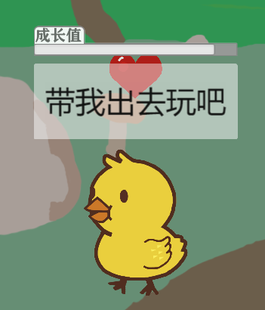
2.3
游戏内容详解
个人信息栏（account）
此组件用于显示玩家的个人信息，如金币、昵称、头像等。用户还可以通过点击自己的头像，跳转到个人信息界面。在头像的右侧显示了游戏虚拟货币金币的个数。
小宠物（pet）
此组件为在主界面显示的宠物，用户可以通过宠物界面中的设置主页宠物。小宠物在用户没有与用户互动时，在屏幕上随机的前进，给用户更加动态、良好的游戏体验。当点击小宠物时，上方会跳出该宠物的成长值和随机与玩家互动的文字，并且使用加载条显示当前小宠物的成长值，当用户使用增加成长值的道具时，小宠物的成长值显示随之改变。当完成阶段性成长之后，成长值清零，小宠物进入下一阶段，并且用户获得虚拟金币。

Slide 15


2.3
游戏内容详解
房间入口（btn_house）
此组件用于进入个人房间，用户可以通过点击该图标进入自己的房间，即场景改变为房间场景（house）。
书籍（btn_book）
作为前往博物馆界面的加载接口，点击前往博物馆界面

Slide 16
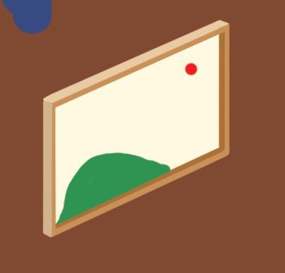

2.3
游戏内容详解
相框（btn_pic）
此组件用于查看已获得的明信片，用户可以通过点击相框，进入明信片界面，浏览自己已获得和未获得的明信片。
书籍（btn_book）
此组件用于查看用户收到的邮件，玩家可以通过点击信封打开邮件界面进行邮件内容的阅读。

Slide 17
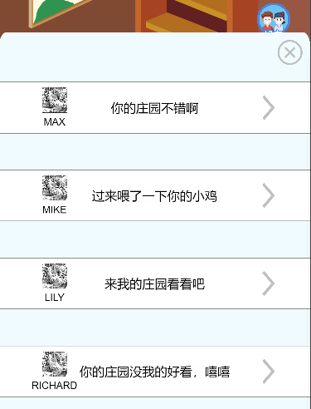
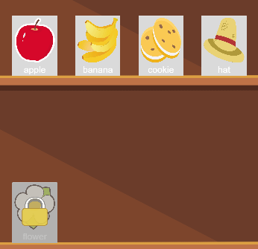
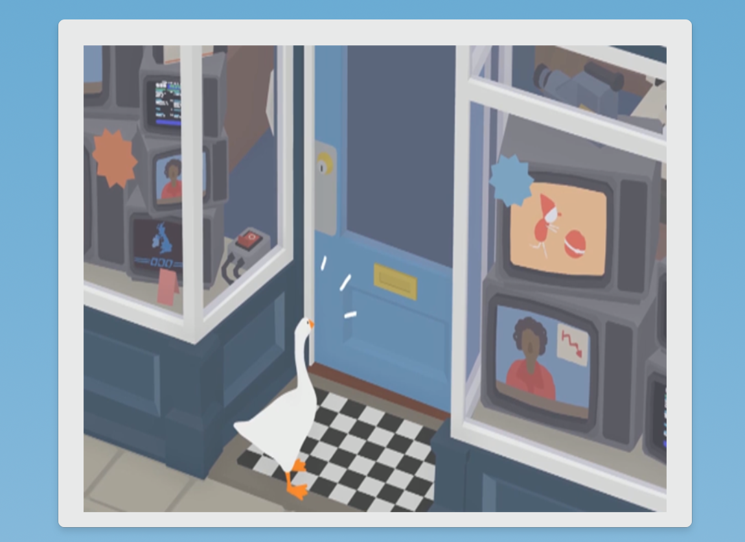
2.3
游戏内容详解
邮件界面
虚拟物件
此界面为点击了邮件按钮后，加载显示出的邮件内容，用户在这可以看到给自己写信的好友的头像和好友的名字，以及好友给自己写的邮件的标题，点击右侧的按钮可以进入浏览邮件的内容
此界面用于显示用户已拥有的道具和未解锁的道具，道具作为个体显示在货架上。未解锁的道具会以上锁的形式展示，用户通过点击未解锁的道具可以使用游戏内的虚拟金币购买解锁道具。
明信片界面
用户通过达成游戏里程杯、参加活动获得的纪念意义的明信片展示在这。显示明信片的内容，供用户收集观赏。

Slide 18
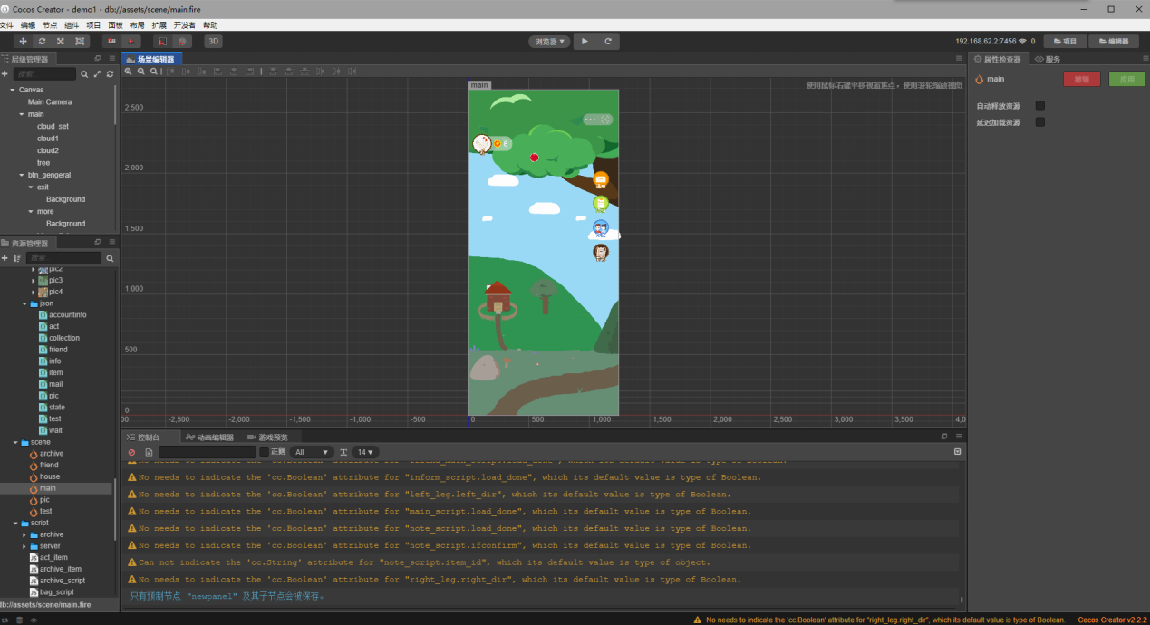
2.4
游戏开发界面
使用Cocos Creator引擎开发
实现了主要的四个游戏场景，通过给场景内增加编辑节点，实现游戏内容的添加。通过编写JavaScript文件，并挂载JavaScript文件到节点上，调用JavaScript文件实现了节点之间的相互作用，从而实现了设计的游戏内容。

Slide 19

感谢您的观看
具体内容请见《项目详细方案》

